Slide 1
TJELESNA I ZDRAVSTVENA KULTURA
Upute o načinu izvođenja nastave i evidencije dolazaka na predmetu Tjelesna i zdravstvena kultura
SAMOSTALNA KATEDRA ZA KINEZIOLOGIJU
FILOZOFSKI FAKULTET SVEUČILIŠTA U ZAGREBU

Slide 2
QrStudent je sustav digitalnog vođenja evidencije dolazaka na nastavu iz kolegija Tjelesne i zdravstvene kulture. Sustav se koristi na nekoliko sastavnica Sveučilišta, a na Filozofskom fakultetu Sveučilišta u Zagrebu se koristi od 2018. godine. Sustav je omogućio brže, kvalitetnije i transparentnije izvođenje nastave. Koristi QR kodove kako bi evidentirao studente prilikom dolaska na nastavu. Sastoji se od aplikacija za pametne telefone (Android i iOS) i web sučelja. Putem aplikacija studentu je omogućen pristup vlastitim dolascima u bilo kojem trenutku.

Slide 3
Kako preuzeti QrStudent?
Aplikaciju možete preuzeti na Play Store-u (Android) ili na App Store-u (iOS) uređaji.
Sve što trebate učini je pretražiti QrStudent unutar tih aplikacija i preuzeti ga.

Slide 4
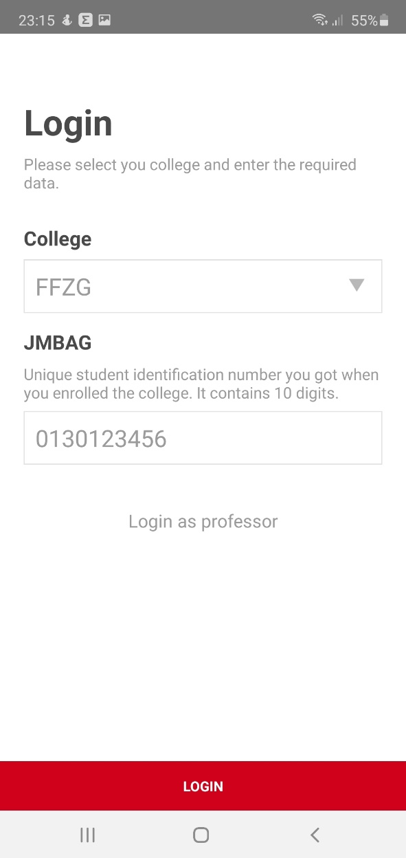
Postavljanje QrStudent aplikacije
1. Odabrati FFZG s popisa fakulteta
Nakon uspješne instalacije QrStudent aplikacije na Vaš pametni telefon slijedi početni zaslon na kojem morate odabrati fakultet i upisati svoj JMBAG.
Svakom studentu dodijeljen je JMBAG (Jedinstveni Matični Broj Akademskog Građanina) pri upisu na fakultet.
2. Upisati svoj JMBAG
3. Kliknuti na LOGIN

Slide 5
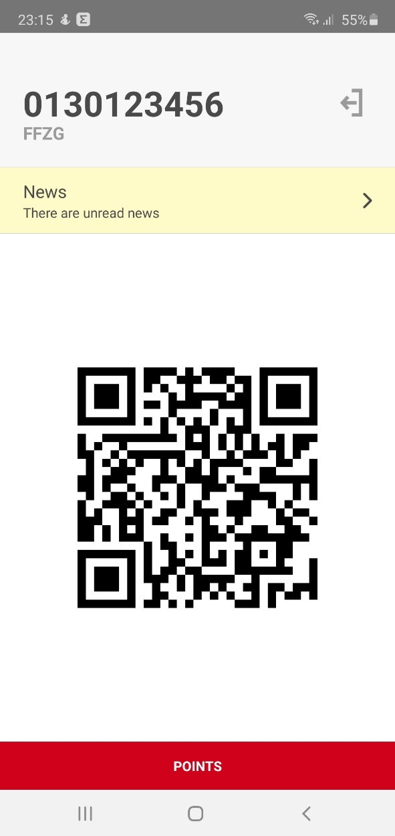
QrStudent aplikacija
JMBAG
Tipka za odjavu
Prijavom u aplikaciju otvara se početni zaslon. On će se svaki sljedeći puta otvoriti pri pokretanju aplikacije ukoliko se korisnik ne odjavi iz aplikacije.
Unutar obavijesti korisnik može pristupiti obavijestima koje nastavnici objave.
Ulaskom u bodove korisniku se na uvid otvaraju ostvareni bodovi.
Obavijesti
Vaš QR kod
Bodovi

Slide 6
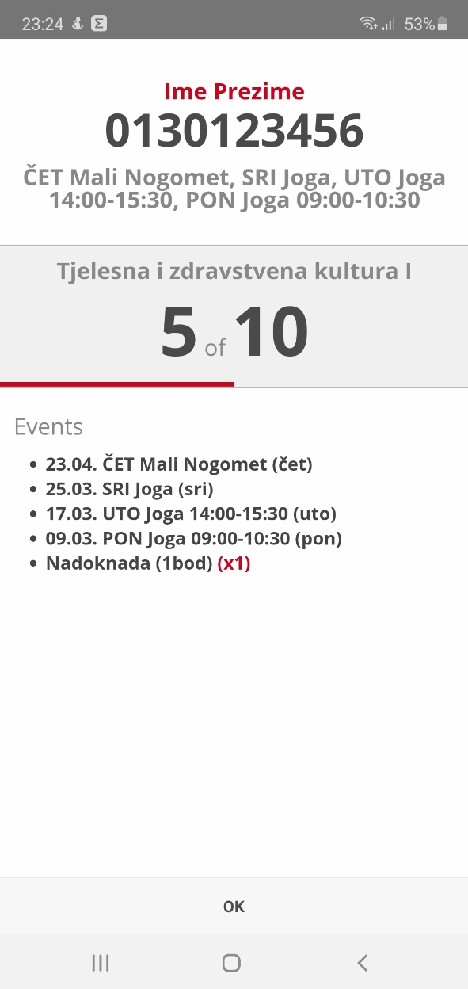
QrStudent aplikacija
Ime i prezime, JMBAG
Prikazom bodova se osigurava transparentnost i olakšava se korisniku planiranje odlazaka na nastavu.
Ukoliko termini na kojima je korisnik bio imaju datum, on je istaknut.
Broj bodova se računa prema zadanoj formuli koju nastavnici određuju stoga ne znači da se svaki termin na kojem je korisnik bio boduje.
Moguće je na početku semestra da korisniku ne bude istaknuto ime nego samo JMBAG (Ovo se uglavnom događa zbog tijeka unošenja podataka u sustav). Ukoliko se ovakva situacija prolongira prema kraju semestra kontaktirajte nastavnika.
Broj ostvarenih bodova
u semestru
Termini na kojima su
bodovi ostvareni

Slide 7
Nastava iz predmeta Tjelesna i zdravstvena kultura u zimskom semestru akademske godine 2022./2023. održati će se uživo i na daljinu.
Na odabranu kineziološku aktivnost (KA) i nastavu na daljinu prijavljujete se isključivo elektronskim putem na poveznici:
https://upisi.kineziologija.ffzg.unizg.hr
od ponedjeljka 3.10. 2022. u 00.05h do subote 8. 10. 2022. u 23.55h
QrStudent aplikacija će se koristiti za provođenje digitalne evidencije dolazaka studenata/ica na nastavu TZK kao i za odrađivanje nastave na daljinu.

Slide 8
Prikaz parametara prema aktivnosti (nastava na daljinu):
KINEZIOLOŠKA AKTIVNOST | UDALJENOST | PROTEKLO VRIJEME |  | PROSJEČNA BRZINA |  | PROMJENA NADMORSKE VISINE |  | BROJ OSTVARENIH BODOVA
 |  | Min. | Max. | Min. | Max. | Min. | Max.
Hodanje | 5 km | 43 min | 60 min | 5 km/h | 7 km/h | / | / | 1
Trčanje | 3 km | 15 min | 23 min | 8 km/h | 12 km/h | / | / | 1

Slide 9
Način bodovanja aktivnosti na daljinu:
Aktivnosti se boduju prema tablici navedenoj u prethodnom slajdu.
Boduje se ISKLJUČIVO jedna aktivnost tjedno (tjedan započinje u ponedjeljak i završava u nedjelju).
U slučaju odrade dviju ili više aktivnosti u jednom tjednu bodovat će se samo jedna aktivnost i to ona koja prva zadovolji navedene parametre.
Kako bi QR Student aplikacija pravovaljano bilježila vašu aktivnost potrebno je imati neprekidno uključen GPS.
Aktivnosti na daljinu se mogu kombinirati te svaka ima zadane parametre koje je potrebno zadovoljiti (pogledati u tablici) kako bi se evidentirali bodovi.
Kod završetka izvođenja aktivnosti u obzir će se uzimati ISKLJUČIVO vaše ukupno vrijeme trajanja aktivnosti, ELAPSED TIME.

